Slide 1
«Trauma studies: соціально-гуманітарний дискурс»
Підготувала аспірантка ІІ року навчання
Бачинська Ю.В.

Slide 2
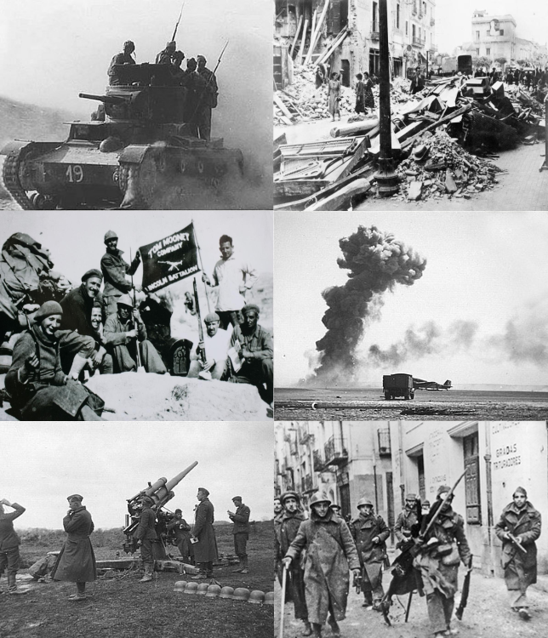
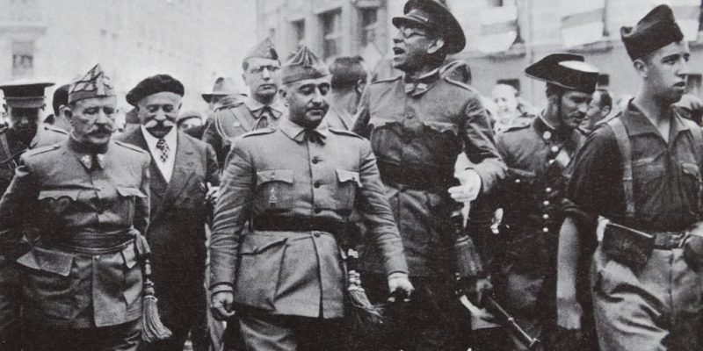
Громадянська війна в Іспанії 1936-1939 рр., перемога в ній повстанців та порушення праві свобод режиму Ф. Франко є предметом гострих наукових та політичних дискусій щодо змісту політики пам’яті.

Slide 3
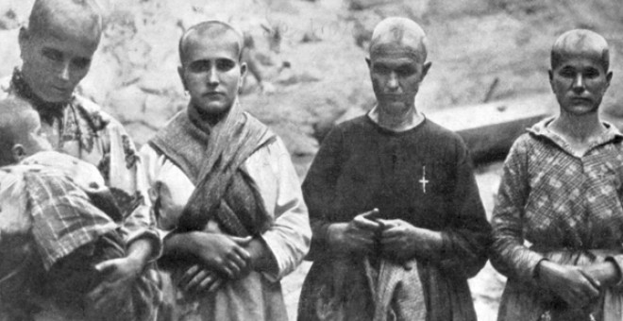
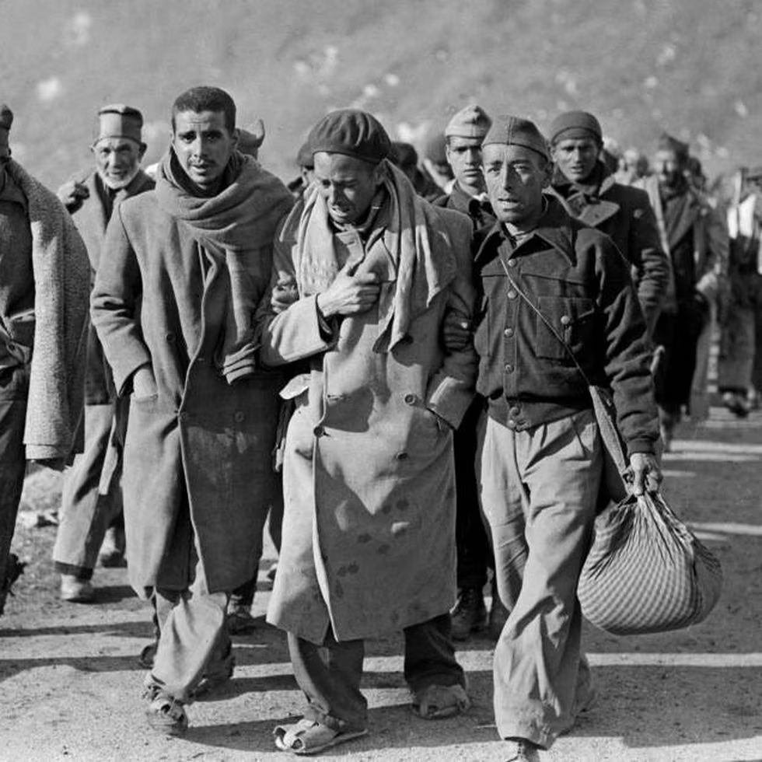
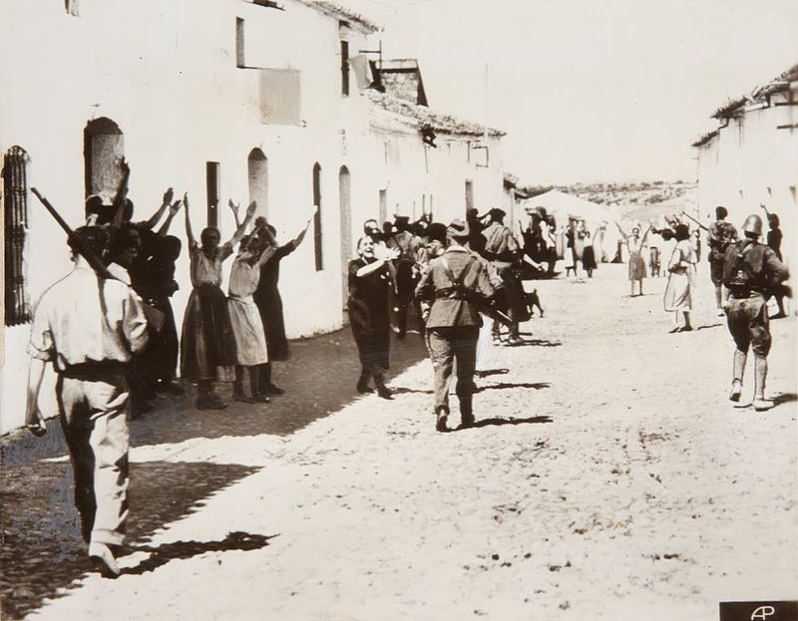
Репресії проти політичних опонентів та їх прихильників, злочини проти людяності, величезні людські та матеріальні втрати, вимушена еміграція майже 0,5 млн. громадян, що мало драматичні та довготривалі наслідки для іспанського суспільства.

Slide 4
Зі встановленням режиму Ф. Франко відбувалось нав’язування волі переможців переможеним. Використовувались практики соціальної конструкції мовчання, страху та забуття.

Slide 5
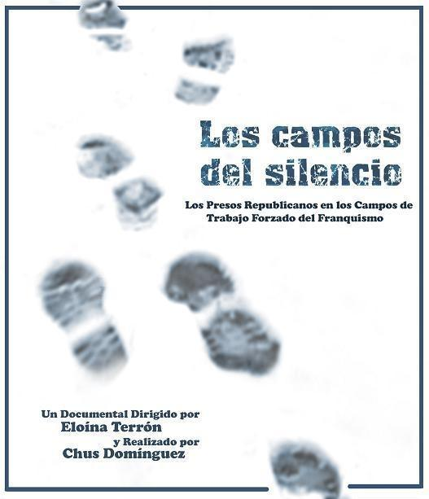
Показовий приклад стався під час роботи дослідницької групи над документальним фільмом «Поля тиші» (2007), знятим іспанським режисером Елоїною Террон, про в’язнів-республіканців у франкістських концтаборах. В останній частині записали групу учнів середньої школи, яких розпитували про концентраційний табір, який був розташований у їх місті, де з 1939 по 1947 роки утримували приблизно 250 республіканських в’язнів, які працювали на приватну компанію (Minas Moro), яка видобувала вугілля з шахт Б’єрсо (район на півночі Леону в Іспанії). Під час опитування учнів стало зрозуміло, що вони не знали, що в їхньому місті був один із таких таборів примусової праці. Вони навіть не знали, що дехто з їх дідів там був ув’язнений і що їх бабусі та всі родичі цих в’язнів зазнали репресій франкістського режиму.

Slide 6
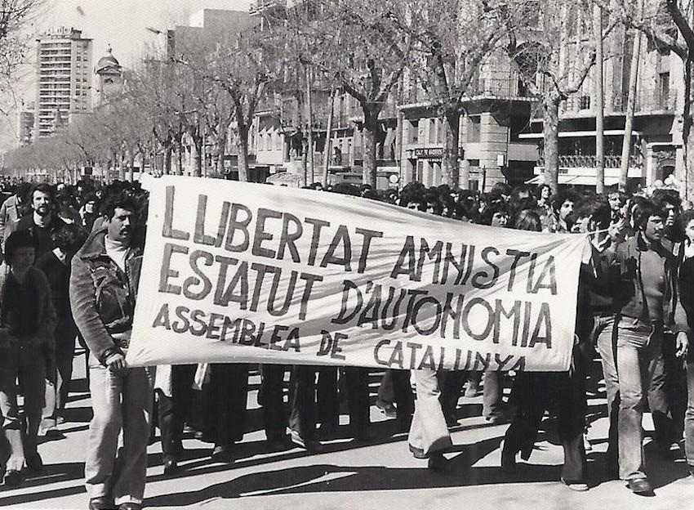
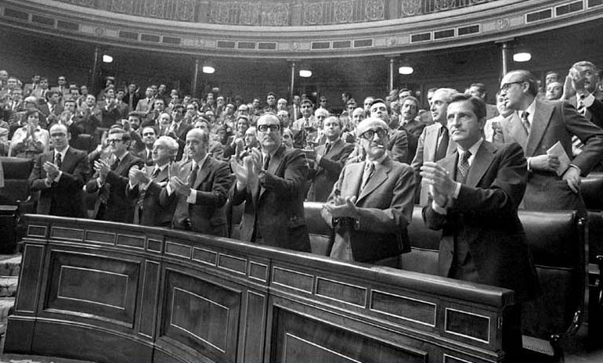
У 1975 р., зі смертю Ф. Франко, почався перехід від диктатури до демократії. У 1977 р. був прийнятий закон про амністію. Він включав амністію для політичних в’язнів і широкого спектру злочинів, включаючи незаконні політичні акції, повстання, заколот. Амністія не тільки служила для анулювання злочинів тих, хто був засуджений за політичними мотивами, але й для захисту франкістського державного апарату від будь-яких переслідувань. Це була правова інституціоналізація неофіційної угоди, укладеної лівими та правими політичними силами, як спроба залишити минуле позаду і зосередитися на майбутньому.

Slide 7
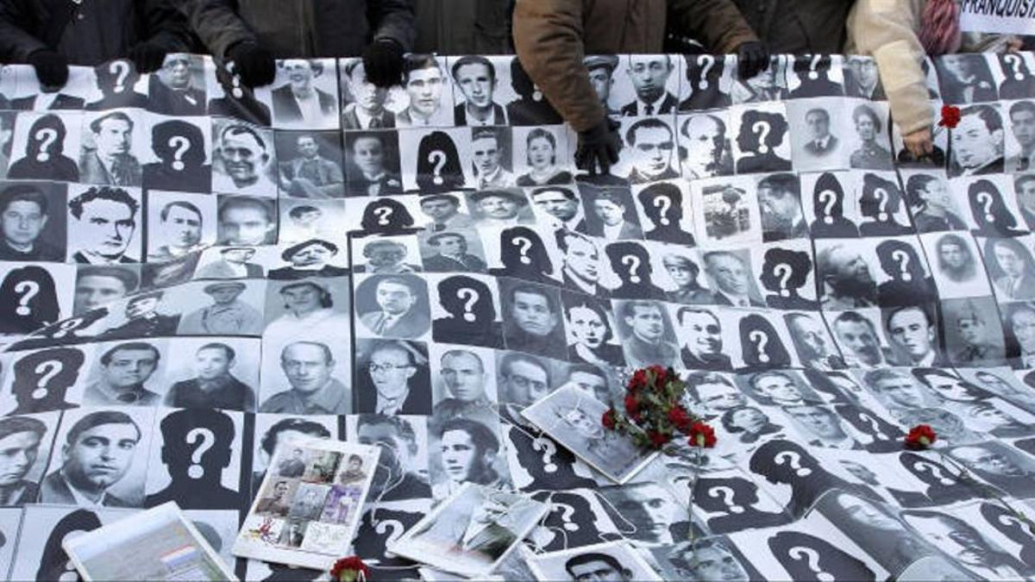
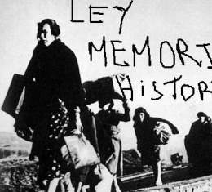
У 2007 році був прийнятий Закон 52/2007 від 26 грудня, який визнає та розширює права та встановлює заходи на користь тих, хто зазнав переслідувань або насильства під час громадянської війни та диктатури. Широко відомий як «Закон про історичну пам’ять». Він включав визнання всіх жертв громадянської війни в Іспанії (1936-1939) і наступної диктатури Ф. Франко (1939-1975), але не ексгумацію масових поховань. Цей закон піддавався критиці через те, що у своїй преамбулі текст стверджує, що пам’ять про жертви франкізму є особистою та сімейною, а не спільною для всього суспільства.

Slide 8
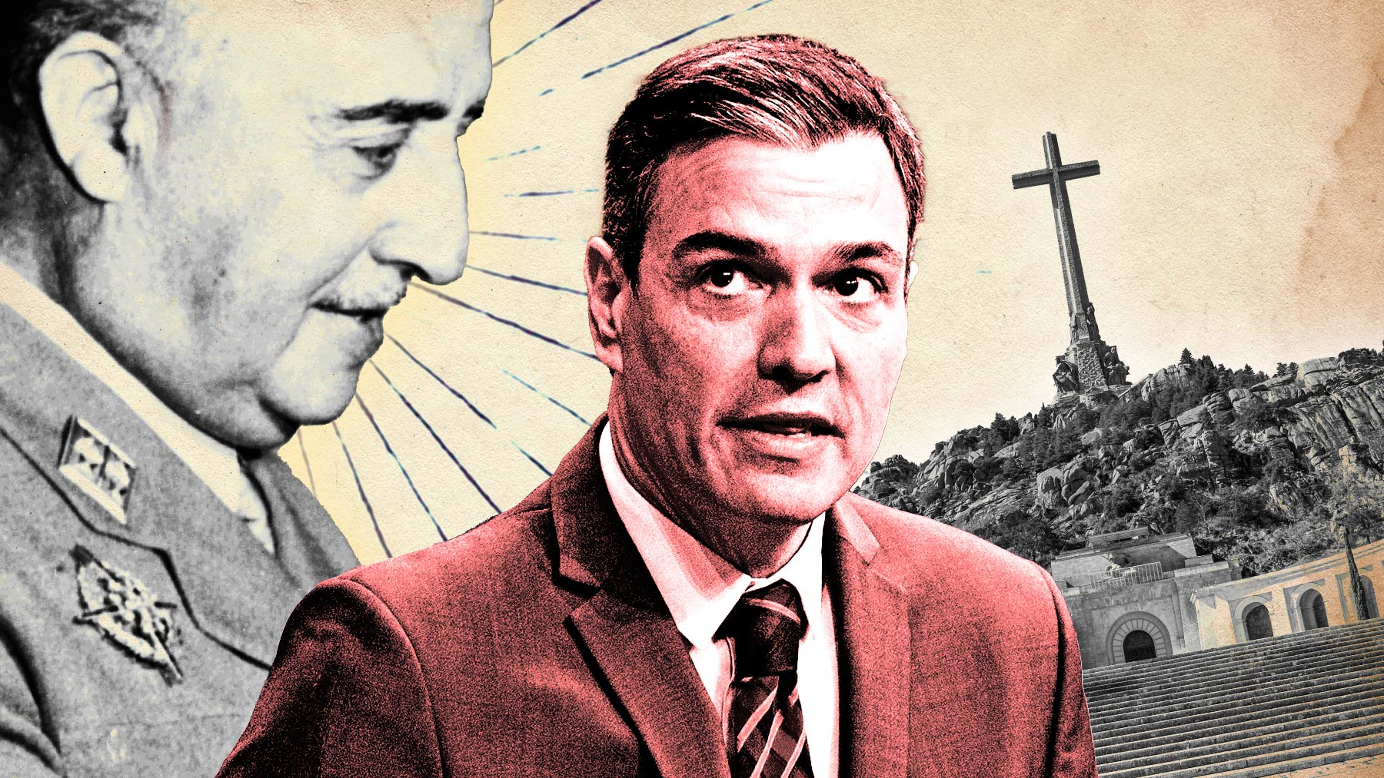
Закон від 19 жовтня 2022 про демократичну пам’ять був прийнятий на заміну Закону про історичну пам’ять від 2007 року. Метою цього закону є відновлення, збереження та поширення демократичної пам’яті, що розуміється як знання вимог і захисту демократичних цінностей, основних прав і свобод протягом сучасної історії Іспанії, з метою сприяти згуртованості та солідарності між різними поколіннями навколо принципів, цінностей і конституційних свобод.

